Slide 1

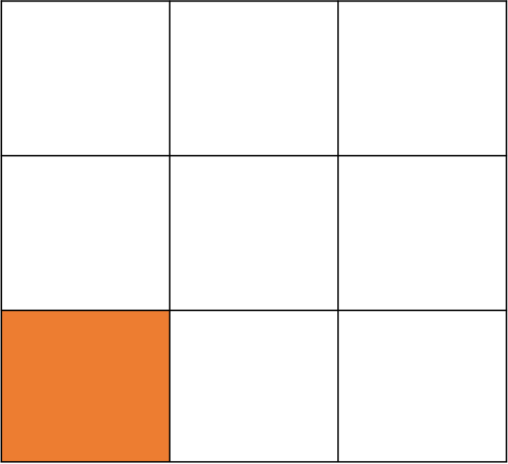
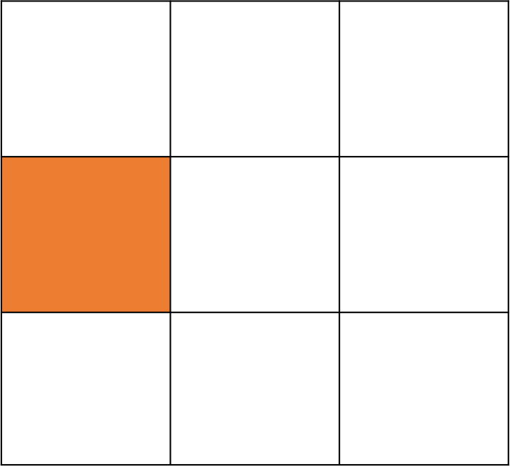
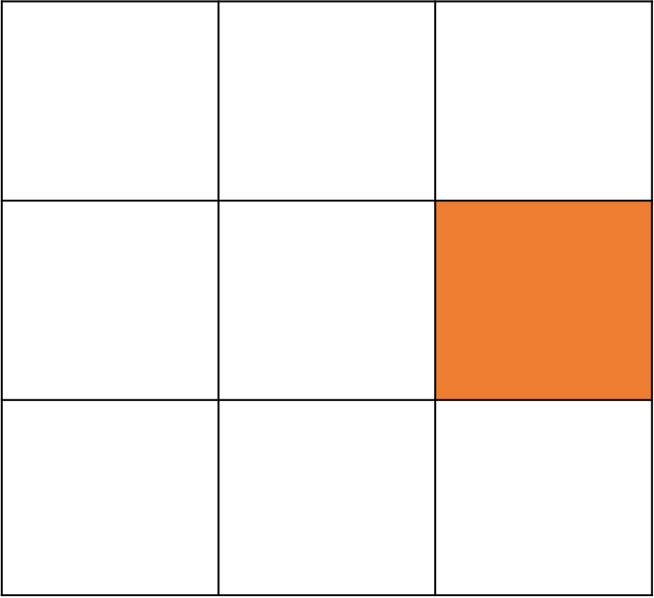
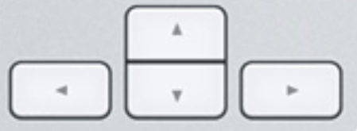
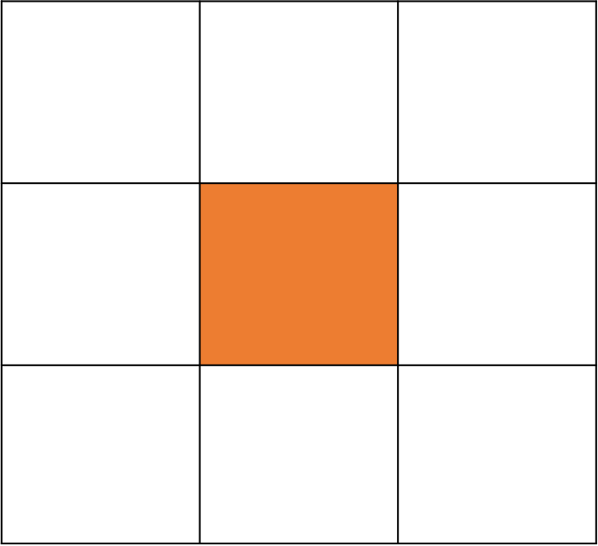
+
指导语
本测试主要考察记忆能力，包括三种类型的记忆。
如左图所示，这是第一种类型的测试。
测试开始时，屏幕中间会出现注视点“+”，这是提示您集中注意力。
之后会出现一系列的九宫格图片，从第二幅图片出现时，您需要对后续所有图片判断该图片中橙色方块位置与前一幅图片是否一致。
如果一致，请按左键
如果不一致，请按右键
按下空格键开始练习第一种类型测试
……

Slide 2
+
指导语
本测试主要考察记忆能力，包括三种类型的记忆。
如左图所示，这是第一种类型的测试。
测试开始时，屏幕中间会出现注视点“+”，这是提示您集中注意力。
之后会出现一系列的九宫格图片，从第二幅图片出现时，您需要对后续所有图片判断该图片中橙色方块位置与前一幅图片是否一致。
如果一致，请按左键
如果不一致，请按右键
按下空格键正式开始第一种类型测试
……

Slide 3
+
指导语
本测试主要考察记忆能力，包括三种类型的记忆。
如左图所示，这是第二种类型的测试。
测试开始时，屏幕中间会出现注视点“+”，这是提示您集中注意力。
之后会出现一系列的九宫格图片，从第三幅图片出现时，您需要对后续所有图片判断该图片中橙色方块位置与两幅前的图片是否一致。
如果一致，请按左键
如果不一致，请按右键
按下空格键开始练习第二种类型测试
……

Slide 4
+
指导语
本测试主要考察记忆能力，包括三种类型的记忆。
如左图所示，这是第二种类型的测试。
测试开始时，屏幕中间会出现注视点“+”，这是提示您集中注意力。
之后会出现一系列的九宫格图片，从第三幅图片出现时，您需要对后续所有图片判断该图片中橙色方块位置与两幅前的图片是否一致。
如果一致，请按左键
如果不一致，请按右键
按下空格键正式开始第二种类型测试
……

Slide 5
+
指导语
本测试主要考察记忆能力，包括三种类型的记忆。
如左图所示，这是第三种类型的测试。
测试开始时，屏幕中间会出现注视点“+”，这是提示您集中注意力。
之后会出现一系列的九宫格图片，从第四幅图片出现时，您需要对后续所有图片判断该图片中橙色方块位置与三幅前的图片是否一致。
如果一致，请按左键
如果不一致，请按右键
按下空格键开始练习第三种类型测试
……

Slide 6
+
指导语
本测试主要考察记忆能力，包括三种类型的记忆。
如左图所示，这是第三种类型的测试。
测试开始时，屏幕中间会出现注视点“+”，这是提示您集中注意力。
之后会出现一系列的九宫格图片，从第四幅图片出现时，您需要对后续所有图片判断该图片中橙色方块位置与三幅前的图片是否一致。
如果一致，请按左键
如果不一致，请按右键
按下空格键正式开始第三种类型测试
……

